Slide 1



ΔΙΑ ΒΙΟΥ ΜΑΘΗΣΗ
The “MiGreat Project”- n. 2016-1-IT01-KA202-005348 has been funded with support from the European Commission. This document reflects the views only of the author and the Commission cannot be held responsible for any use which might be made of the information contained herein.

Slide 2
ΔΙΑ ΒΙΟΥ ΜΑΘΗΣΗ
Πώς μπορεί να δομηθεί η δια βίου μάθηση;
Βήμα 1
Καθορίστε και δομήστε τη διαδρομή που θέλετε να ταξιδέψετε και τους στόχους που θέλετε να επιτύχετε.
The “MiGreat Project”- n. 2016-1-IT01-KA202-005348 has been funded with support from the European Commission. This document reflects the views only of the author and the Commission cannot be held responsible for any use which might be made of the information contained herein.

Slide 3


Slide 4
ΔΙΑ ΒΙΟΥ ΜΑΘΗΣΗ
Πώς να εγγραφείτε στη συνεχόμενη επαγγελματική εκπαίδευση;
Βήμα 2
Βρείτε τις απαιτούμενες πληροφορίες και τα βήματα που πρέπει να γίνουν για να εγγραφείτε σε μαθήματα που είναι χρήσιμα για επαγγελματική ανάπτυξη.
The “MiGreat Project”- n. 2016-1-IT01-KA202-005348 has been funded with support from the European Commission. This document reflects the views only of the author and the Commission cannot be held responsible for any use which might be made of the information contained herein.

Slide 5
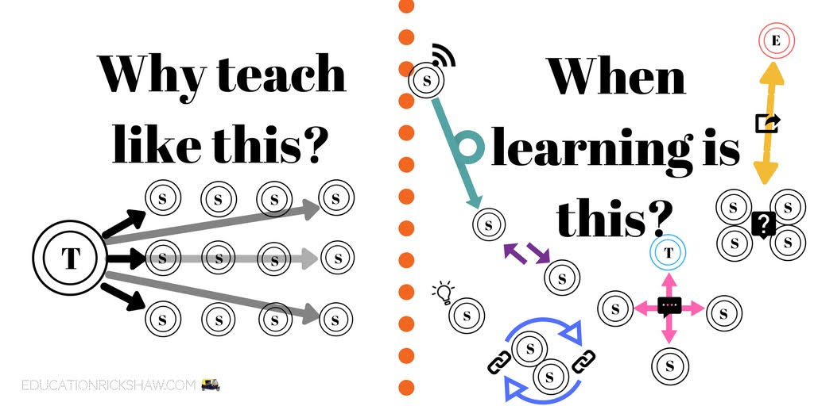

Slide 6
ΔΙΑ ΒΙΟΥ ΜΑΘΗΣΗ
Πώς να αναγνωρίσετε τα προσόντα σας?
Βήμα 3
Μια άλλη σημαντική πτυχή είναι να μάθουμε πώς μπορούν να αναγνωριστούν τα προσόντα που αποκτήθηκαν στο εξωτερικό στη χώρα σας. Αυτό το βήμα συμβάλλει στην προετοιμασία της συνεχούς εκπαίδευσης και της εισόδου σας στην αγορά εργασίας.
The “MiGreat Project”- n. 2016-1-IT01-KA202-005348 has been funded with support from the European Commission. This document reflects the views only of the author and the Commission cannot be held responsible for any use which might be made of the information contained herein.

Slide 7


Slide 8
ΔΙΑ ΒΙΟΥ ΜΑΘΗΣΗ
Βρίσκοντας πληροφορίες?
Βήμα 4
Πώς να δημιουργήσετε μια επισκόπηση των υφιστάμενων πηγών και ιδρυμάτων που υποστηρίζουν την επαγγελματική ανάπτυξη με την εκπαίδευση, υποστηρίζοντας τη δουλειά που επιλέξατε
The “MiGreat Project”- n. 2016-1-IT01-KA202-005348 has been funded with support from the European Commission. This document reflects the views only of the author and the Commission cannot be held responsible for any use which might be made of the information contained herein.

Slide 9


